Slide 1

Chào mừng các con đến với tiết học vần

Slide 2


KHÔÛI ÑOÄNG
Notes:
2

Slide 3
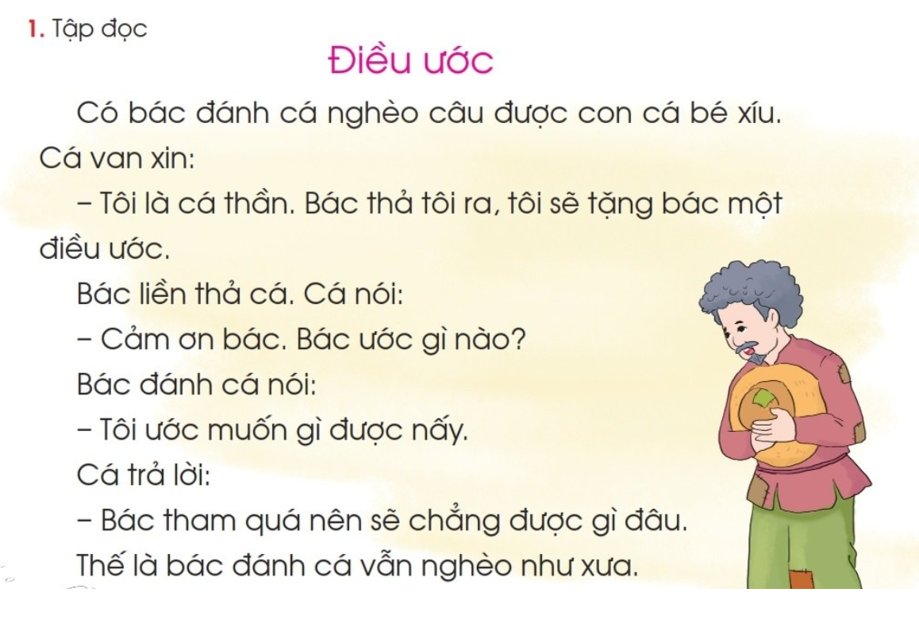
Đọc thành tiếng

Slide 4

HỌC VẦN
Bài 113: öu öôu
öu
öôu

Slide 5
ĐiÓm gièng vµ kh¸c nhau cña vÇn öu vµ öôu.
öu
öôu
ö
u
öô

Slide 6
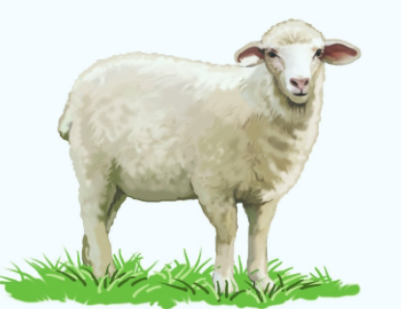
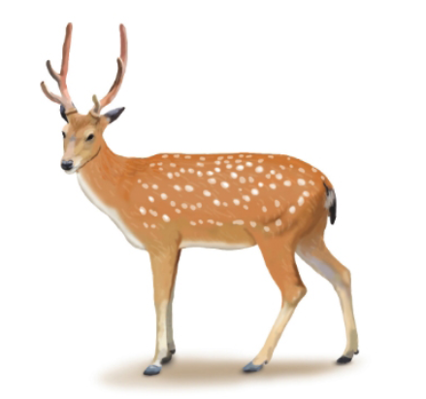
1. Làm quen
ươu
ưu
ư
u
ươ
u
ư – u – ưu
ươ– u – ươu
cừu
hươu sao
con cừu
hươu
cưu
h
ươu
cờ – ưu – cưu - huyền cừu
hờ - ươu - hươu

Slide 7


Slide 8
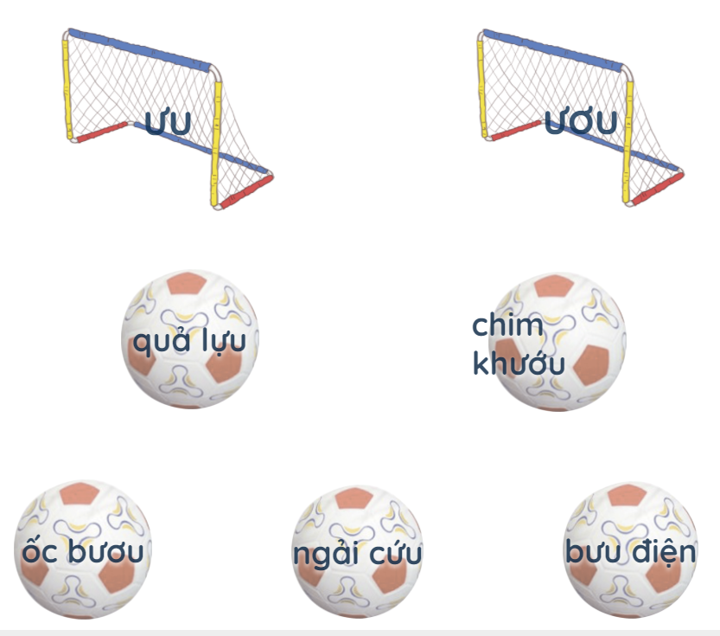
2. sút bóng vào hai khung thành cho trúng.

Slide 9

Cùng hát nào bạn ơi!

Slide 10
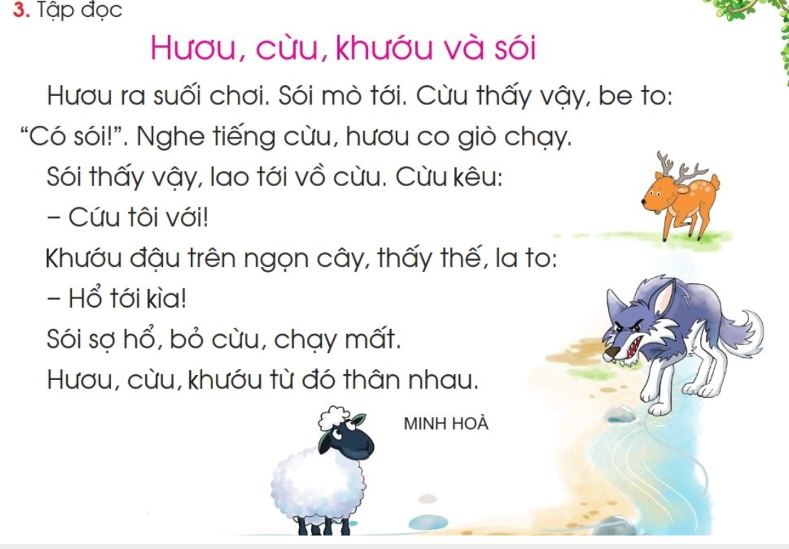

Slide 11


Slide 12

Luyện đọc từ khó
hươu
cừu
khướu
suối
mò tới
co giò chạy
lao tới
cứu tôi với

Slide 13

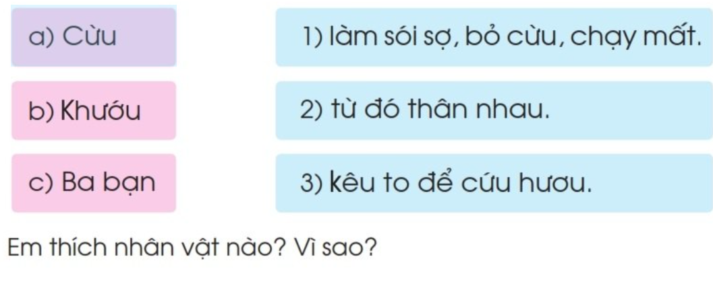
Ghép đúng ?
?

Slide 14



5. Tập viết

Slide 15


Slide 16
CHÀO TẠM BIỆT

